Slide 1

Algoritmos Variables y Tipos de Datos

Slide 2
Variables
Las variables son secciones reservadas en memoria para almacenar datos los cuales pueden cambiar durante la ejecución del programa
Tipo nombreVariable [= valorInicial]
Tipo es la clase de variable que vamos a crear
nombreVariable es el nombre que le vamos a dar a dicha variable

Slide 3

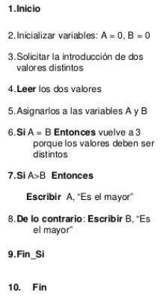
Algoritmos
Un algoritmo es un conjunto de reglas definidas que permite solucionar un problema, de una determinada manera, mediante operaciones sistemáticas (no necesariamente ordenadas) y finitas
Diagrama de Flujo

Slide 4
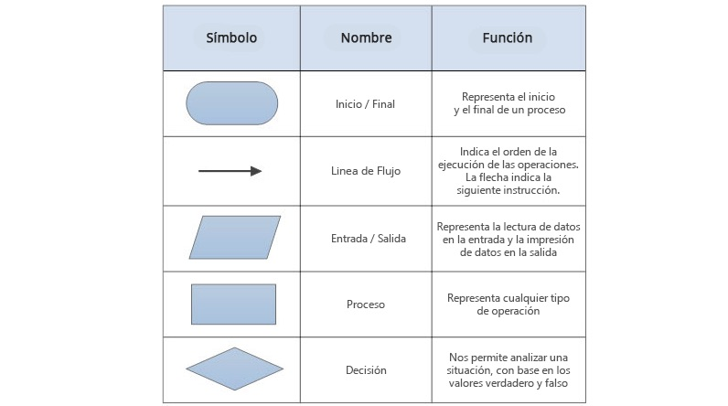
Algoritmos

Slide 5
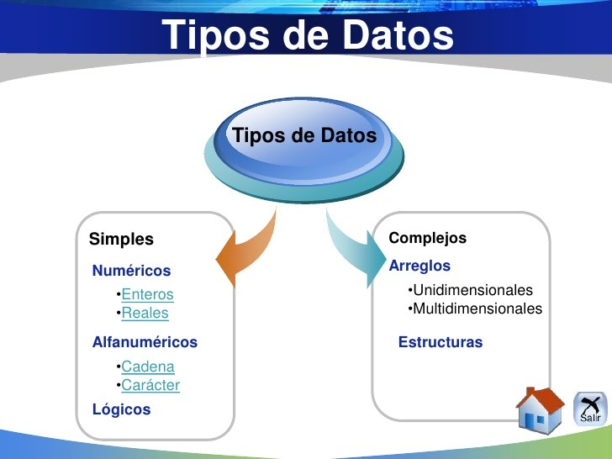
Tipos de Datos

Slide 6
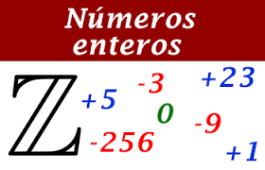
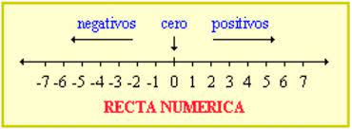
Tipos de Datos
Números enteros ( int )
Las variables de tipo entero o int son aquellas que almacenan un número (ya sea positivo o negativo) no decimal

Slide 7
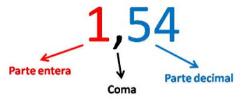
Tipos de Datos
Números decimales ( double y float )
double: Las variable de tipo double o doble son aquellos números en precisión doble de 64 bytes en el estandar IEEE 754. Para indicar que un número es de tipo flotante ponemos un punto para separar la parte entera del número de la parte decimal.
float: Las variables de tipo float o flotante son aquellos números en precisión simple de 32 bytes en el estandar IEEE 754. Para indicar que un número es de tipo flotante ponemos un punto para separar la parte entera del número de la parte decimal.

Slide 8
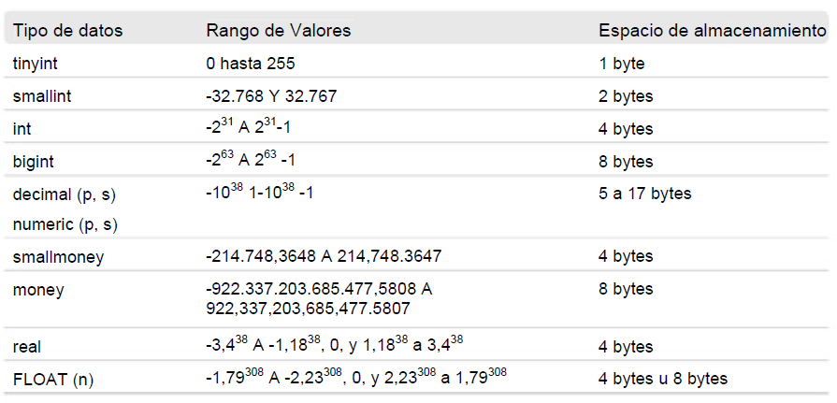
Tipos de Datos

Slide 9
Bibliografia
https://sites.google.com/site/elrincondelgarza/home/que-es

